Slide 1
Отчет главы Чернопенского сельского поселения Костромского муниципального района Костромской области Зубовой Е.Н. за 2023 год

Slide 2
ДОБРЫЙ ВЕЧЕР, УВАЖАЕМЫЕ ЖИТЕЛИ ЧЕРНОПЕНСКОЙ ЗЕМЛИ, УВАЖАЕМЫЕ ДЕПУТАТЫ, ГОСТИ, ПРИГЛАШЕННЫЕ!
В 2023 году работа администрации сельского поселения и структурных подразделений проводилась в соответствии с требованиями 131-ФЗ «Об общих принципах организации местного самоуправления РФ», а также Уставом муниципального образования.

Slide 3
В течении ушедшего года постоянно проводилась работы по исполнению бюджета поселения, систематически вносились изменения в доходную и расходную части бюджета.
По итогам 2023 года доходная часть составила - 35 565 400 руб.
Из них собственные доходы - 17 408 500 руб.
Безвозмездные поступления - 18 156 900 руб.
Расходная часть составила - 33 471 100 руб.
Бюджет Чернопенского сельского поселения за 2023 год исполнен с профицитом 2 094 300 руб.
Кредиторская задолженность отсутствует.

Slide 4
Поданы иски в суд (30 исков), остается недоимка по налогам с физических и юридических лиц в размере:
общая накопительная задолженность - 3 053 412 руб.
недоимка платежей за соцнайм жилья общая накопительная — 734 600 руб., снизилась по сравнению с 2022 годом.

Slide 5
По окончании финансового года расходы бюджета распределились следующим образом:
Общегосударственные вопросы -------- 8052,4 тыс. руб.
Национальная оборона -------------------- 302,4 тыс. руб.
Национальная безопасность и правоохранительная деятельность ---------------------------------- 1379,2 тыс. руб.
Национальная экономика ----------------- 1912,9 тыс. руб.
Жилищно-коммунальное хозяйство --- 15408,1 тыс. руб.
Образование ----------------------------------- 9,0 тыс. руб.
Культура, кинематография, средство массовой
информации ----------------------------------- 3693,0 тыс. руб.
Социальная политика ---------------------- 112,8 тыс. руб.
Физическая культура и спорт------------- 2601,3 тыс. руб.

Slide 6
Пожарная безопасность
В 2023 году Администрация стала победителем в конкурсе по программе «Участие в обеспечении пожарной безопасности в границах населенных пунктов».
Были подготовлены все соответствующие документы и проведена защита нашей программы.
Получен грант в размере 800 000 руб.
Софинансирование из бюджета поселения составило –
489 251руб.
Всего сумма по программе составила - 1 289 251 руб.

Slide 7
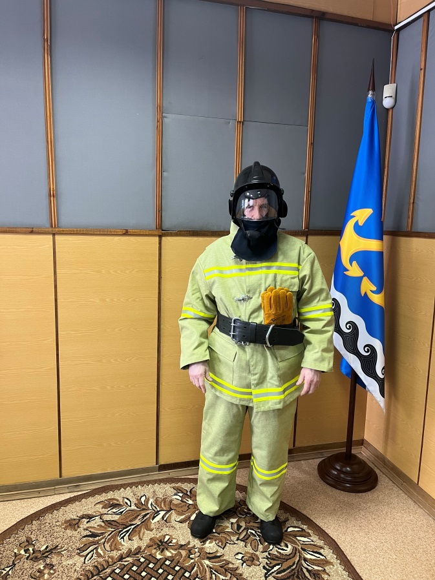
По программе «Участие в обеспечении пожарной безопасности в границах населенных пунктов» были выполнены следующие мероприятия:
1. Приобретение пожарных комнатных извещателей - 5 352 руб.
2. Весенне-осенняя опашка населенных пунктов подверженных ландшафтным пожарам - 90 000 руб.
3. Окос пожарных водоемов в населенных пунктах - 20 000 руб.
4. Приобретение ранцевых огнетушителей (6 шт.) - 55 335 руб.
5. Ремонт пожарной машины - 80 000 руб.
6. Оснащение добровольно-пожарной
команды средствами индивидуальной
защиты (боевая одежда пожарных,
средства защиты головы,
ног и рук) - 193 158 руб.

Slide 8
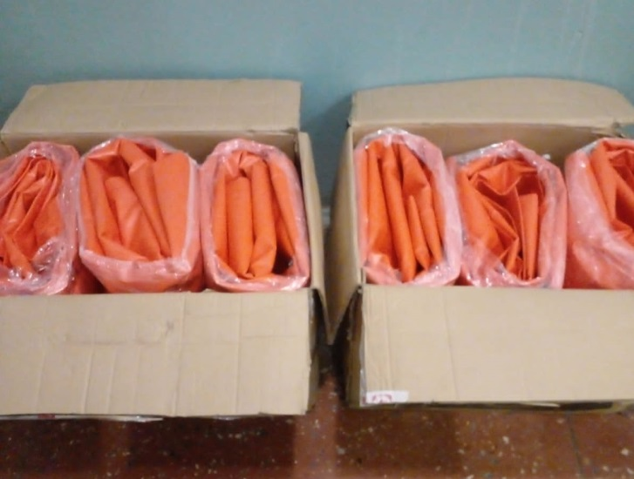
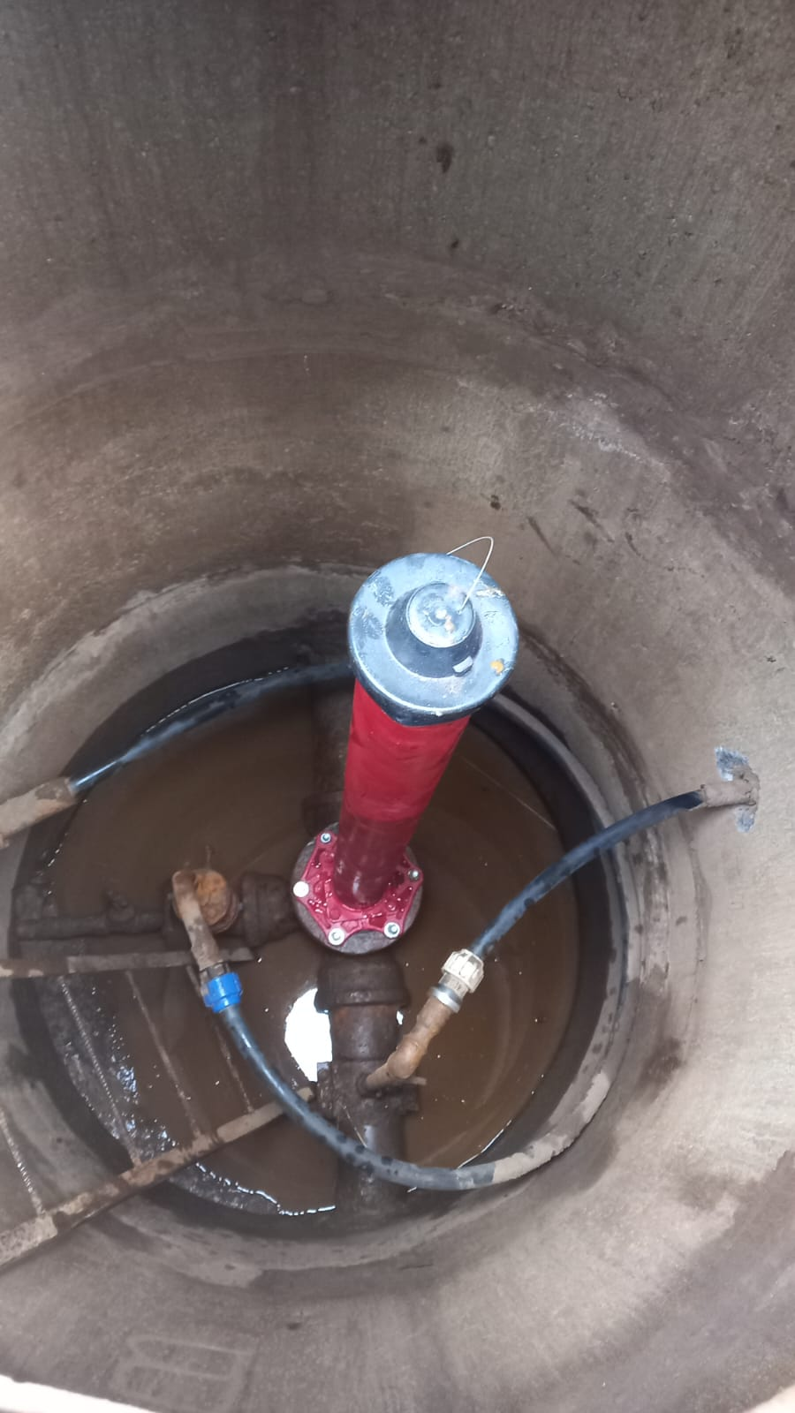
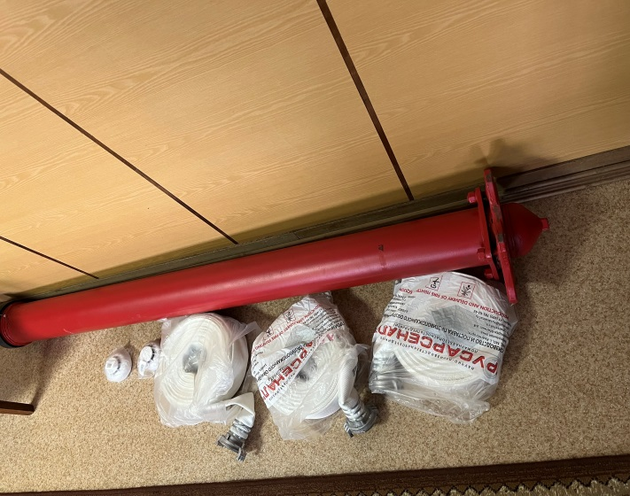
7. Приобретение противопожарных
мягких емкостей для населенных
пунктов, где отсутствуют пожарные
водоемы (для установки их
в весенне-осенний периоды)
(6 шт.) - 106 800 руб.
8. Приобретение и передача
для установки в п. Сухоногово
пожарных гидрантов в
количестве
3 шт. - 30 300 руб.
9. Приобретение пожарных
рукавов для пожарной
помпы 60 м - 7 200 руб.

Slide 9
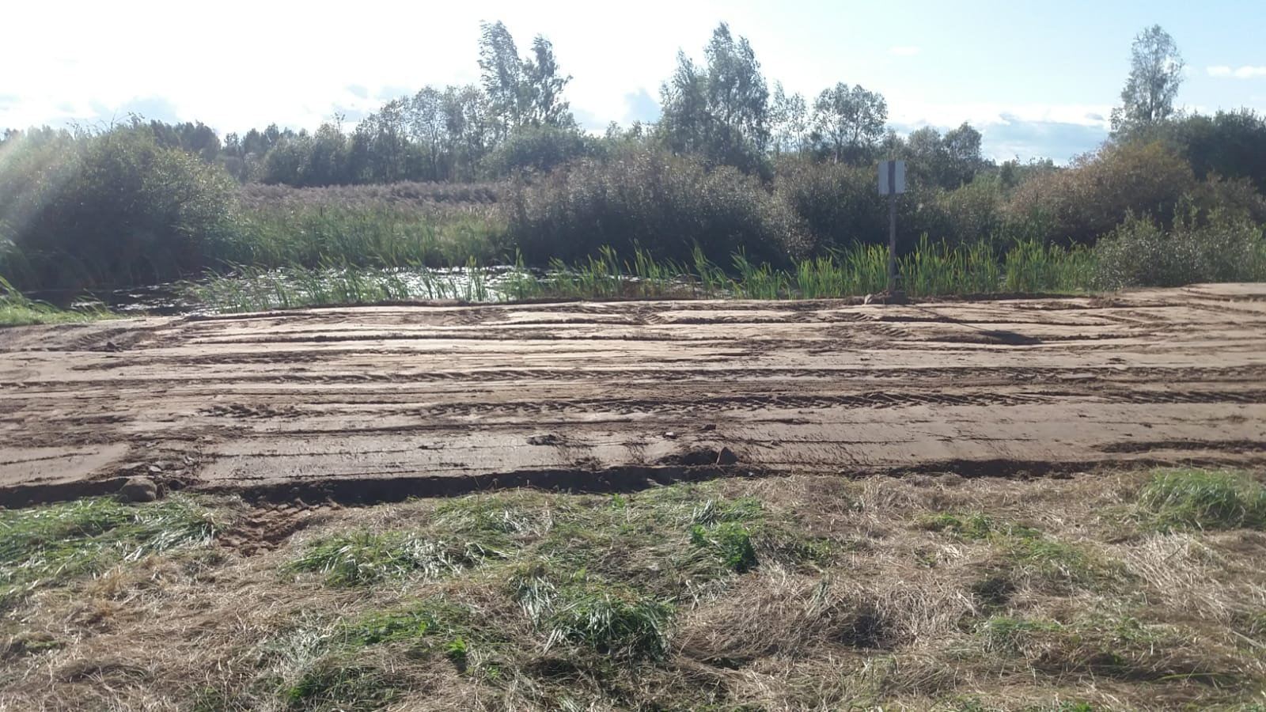
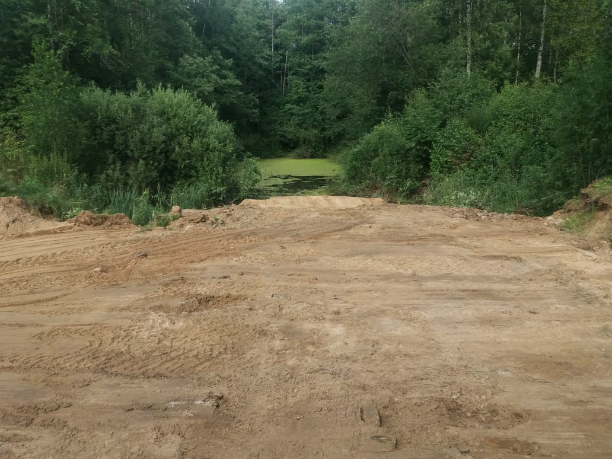
10. Устройство подъездных путей к пожарным водоемам (д. Карпово -восстановление, д. Панино, д. Авдотьино, д. Наумово) - 401 106 руб.
11. Бурение бытовой скважины для предотвращения пересыхания пожарного пруда д. Сулятино - 300 000 руб.
ТОС Сулятино - самостоятельно приобрели 2 ранцевых огнетушителя и создали свою добровольную пожарную дружину. Провели обучение дружины.
Содержание ГТС ( страховые взносы) - 22 185 руб.

Slide 10
Программа «Переселение граждан из аварийного жилищного фонда»
В 2023 году Администрация вновь приняла участие в программе «Переселение граждан из аварийного жилищного фонда», была включена в программу и получила софинансирование для приобретения жилья.
Общая сумма программы составила - 12 888 653 руб. 53 коп., из них:
12 632 168 руб. - средства Федерального бюджета,
127 598 руб. - средства областного бюджета,
128 886 руб. 53 коп. - средства местного бюджета (бюджет поселения).
На проведение аукционов для приобретения жилья бюджет поселения израсходовал 103 000 руб.

Slide 11
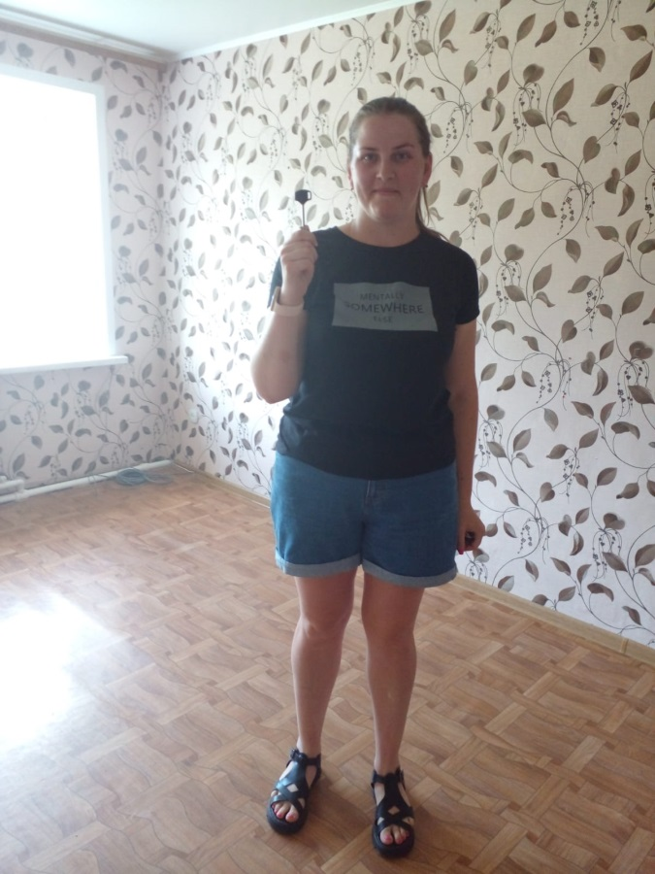
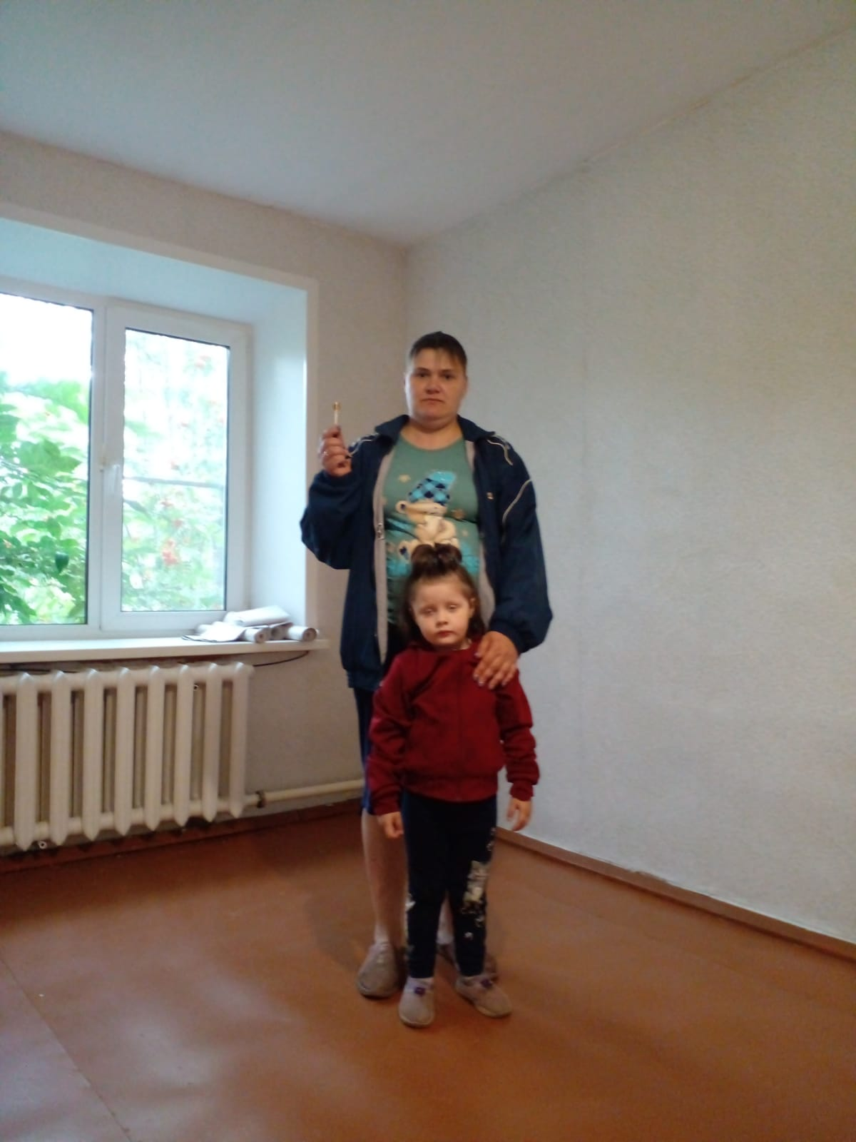
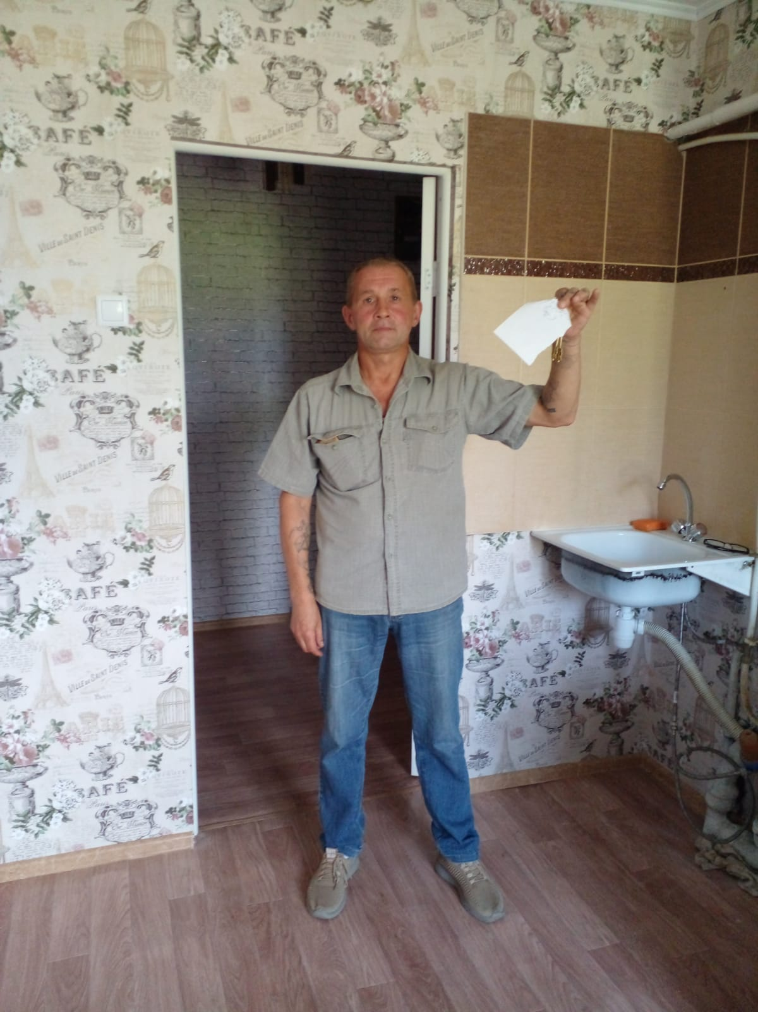
Приобретено 8 квартир. Из них 2 квартиры в г. Нерехта и 6 квартир в п. Сухоногово.
Расселено из аварийного жилья 21 человек.

Slide 12
Содержание автомобильных дорог местного значения:
расчистка от снега - 778 300 руб. (24 населенных пункта),
текущий ремонт - ямочный ремонт асфальтобетонного покрытия дорог п. Сухоногово литыми смесями, укрепление основания щебнем с. Чернопенье) – 161 470 руб.
Всего на содержание дорого местного значения израсходовано - 939 770 руб.
Содержание автомобильных дорог районного значения - расчистка от снега 676 000 руб.

Slide 13
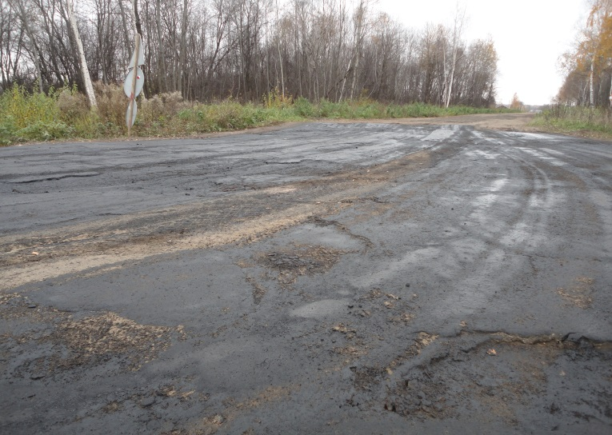
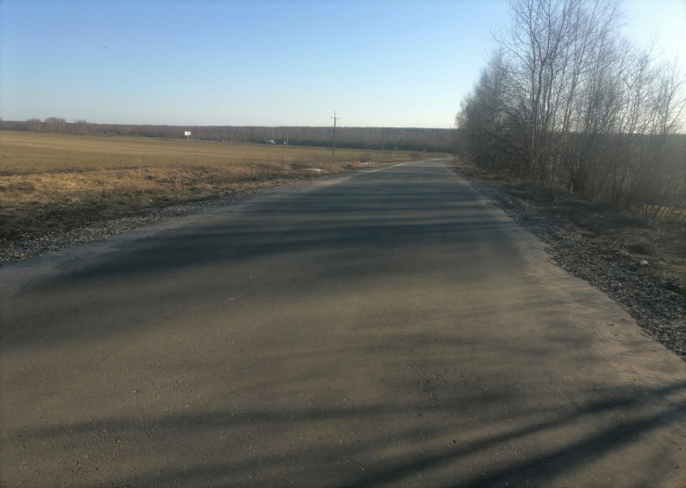
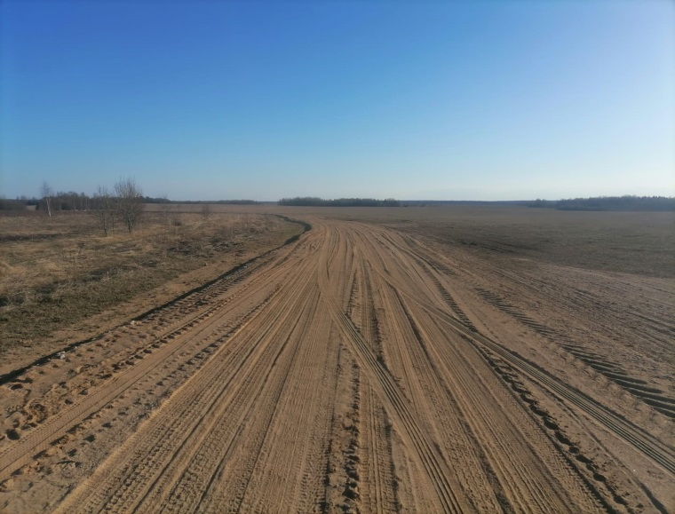
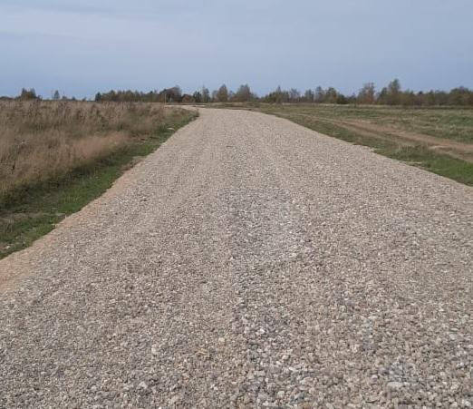
Администрация Костромского муниципального района в 2023 году проводила работы по ремонту дорог:
Подъезд к с. Чернопенье - ремонт асфальтобетонного покрытия, сумма затрат - 2 999 552 ,01 руб. - 351 м.п.
ДО: ПОСЛЕ:
Подъезд к д. Погорелка – обустройство новой дороги в щебеночно-грунтовом исполнении, сумма затрат - 1 009 233,84 руб. – 130 м
ДО: ПОСЛЕ:

Slide 14
Местные инициативы – программа энергосбережения
Организация линии уличного освещения д. Авдитьино.
Затрачено на выполнение работ (технологическое присоединение, таймер времени и монтаж линии уличного освещения) - 250 000 руб.
Софинансирование жителей - приобретение 10 светодиодных энергоэкономичных светильников с кронштейнами и передача их для монтажа. Работы выполнены в полном объеме.
Председатель инициативной группы - староста деревни Кирилов Андрей Анатольевич.

Slide 15
Водная программа Костромской области – защита населения в области ГТС
Администрацией Чернопенского сельского поселения в 2021 году проведен аукцион по определению подрядчика для выполнения проектно-сметной документации, подрядчик ООО "Рязаньпроект". Работы по выполнению проекта и Госэкспертизы завершены в 2022 году.
Выполнена документация по декларации безопасности по гидротехническому сооружению (ГТС).
В 2023 году Чернопенское сельское поселения подали документацию в Федеральную программу по капитальному ремонту ГТС, но отбор не прошли. Финансирование на 2024 год нам не выделено. В планах 2024 года - вновь подать документы для финансирования.

Slide 16
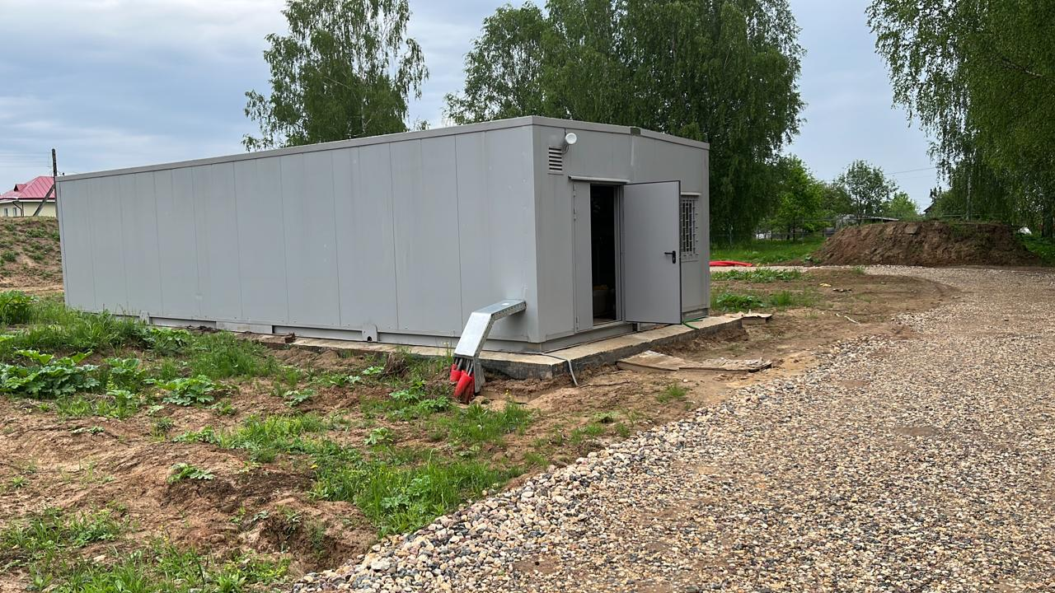
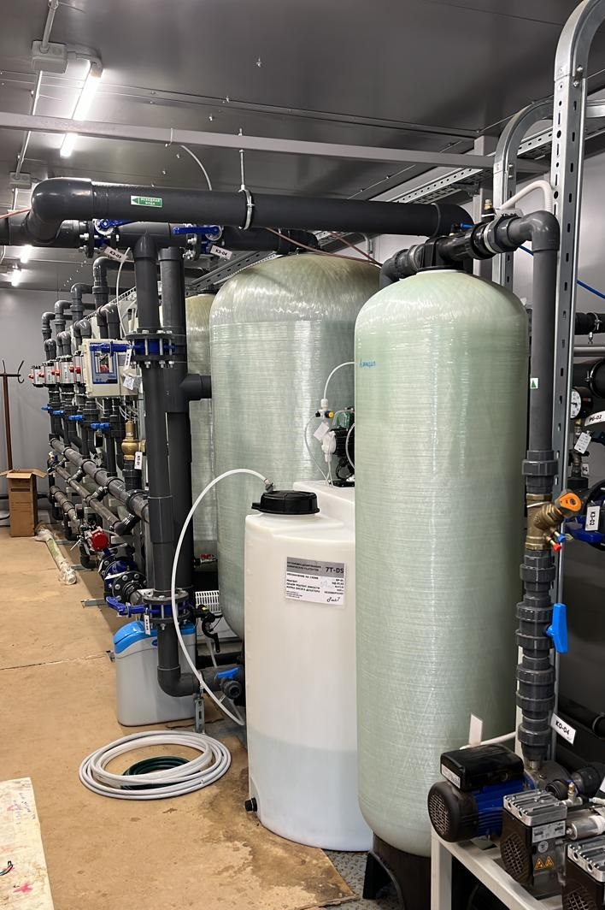
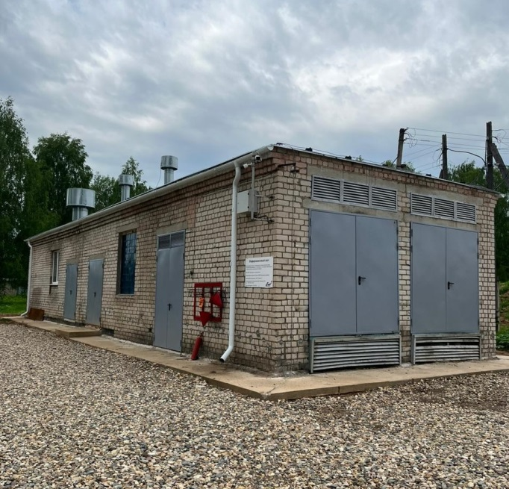
Программа "Чистая вода"
Администрация Костромского муниципального района включила п.Сухоногово в программу «Чистая вода», с 2023 года проводится тестовая подача воды. На выполнение работ по полной реконструкции водозабора по проектно-сметной документации затрачено 55 млн. руб.

Slide 17
Благоустройство площадки у причала с.Чернопенье
Председатель инициативной группы Годинов Василий Борисович – староста
с. Чернопенье.
Общая сумма проекта 175 109 руб., из них:
средства областного бюджета - 83 177 руб.
средства местного бюджета - 83 177 руб.
внебюджетные источники - 8 755 руб.
Программа развития ТОС
В 2023 году ТОС Сулятино - в конкурсе лучший управляющий по итогам года заняли 3 место, получили грантовую поддержку в сумме 20 000 руб., софинансирование из бюджета поселения 2 000 руб.
Содержание уличного освещения
За 2023 год на ремонт и замену светильников израсходовано - 229 295 руб. (п.Сухоногово, с.Чернопенье, д.Карпово, д.Коростелево, д.Кузминка. д.Сулятино, д.Свотиново)
Оплата электроснабжения для нужд уличного освещения - 511 619 руб.
Уплата налога на имущество электросетей - 2 100 руб.
Обслуживание приборов учета электроэнергии -13 476 руб.
Озеленение
Окос, цветники - 329 588 руб.
Окос придорожной полосы районного значения - 38 000 руб.

Slide 18
Общее благоустройство
Содержание дворника в п. Сухоногово - 107 527 руб.
Вывоз мусора с территорий кладбищ, вывоз стихийных свалок - 70 000 руб.
Снос аварийных деревьев и санитарная обрезка деревьев - 110 000 руб.
Вывоз веток и травы с общественных территорий - 6 000 руб.
Обработка от борщевика - 14.4 га на сумму из бюджета поселения 39 000 руб. и сумма из бюджета области - 359 100 руб.
Обработка от клеща - 4.3 га - 15 060 руб.
Площадка для складирования крупногабаритного мусора - 40 000 руб.
Приобретение восьми бункеров емкостью до 8 м³ - 600 000 руб.

Slide 19
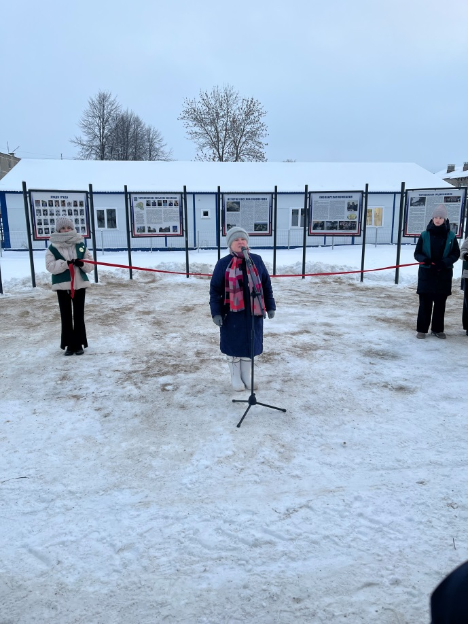
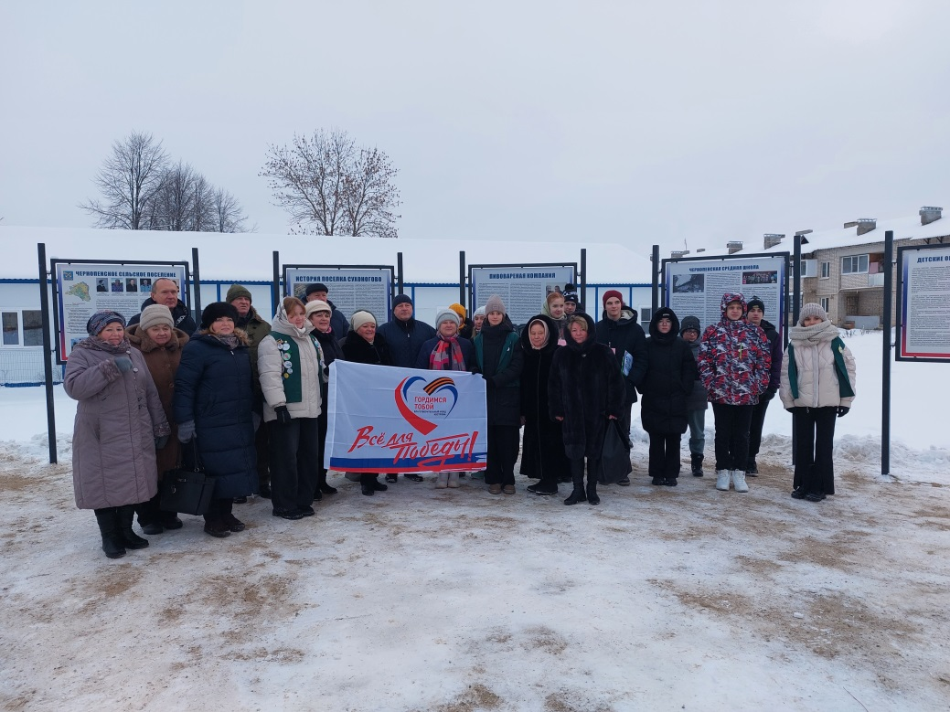
В 2023 году Чернопенская средняя школа успешно защитилась и получила грант Фонда «Гордимся тобой» по программе «За Родину, за Россию».
В рамках софинансирования данного мероприятия Администрация поселения выполнила работы по устройству и благоустройству «Площадки исторической памяти» в районе центральной площади и здания Сухоноговской медицинской амбулатории. Сумма затрат составила 500 000 руб.

Slide 20
Социальное направление
Выплата стипендии лучшему ученику Чернопенской средней общеобразовательной школы – 9 000 руб.
Выплаты, доплаты к пенсиям муниципальным служащим за выслугу лет - 112 800 руб.
Поздравления ветеранов и юбиляров в 2023 г. проходили по линии содержания МКУ ЦКМ «Сухоноговский», включены в программу учреждения.
Общественный совет по профилактике правонарушений среди несовершеннолетних детей - проведено 2 заседания.
На учете при администрации - 1 семья.
Административная комиссия - выдано 6 предписаний, составлено 3 протокола.

Slide 21
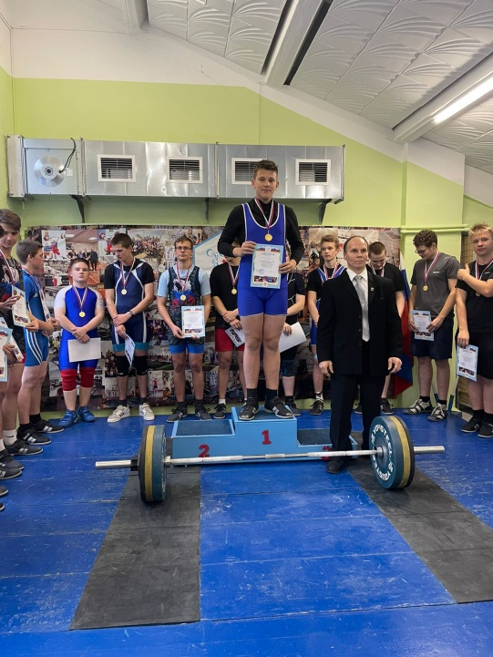
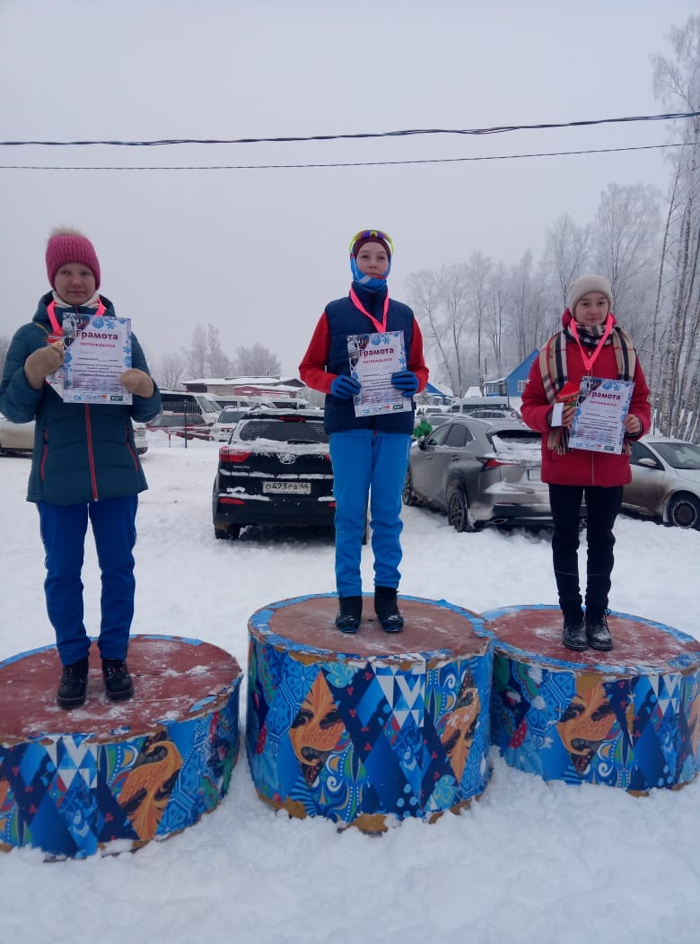
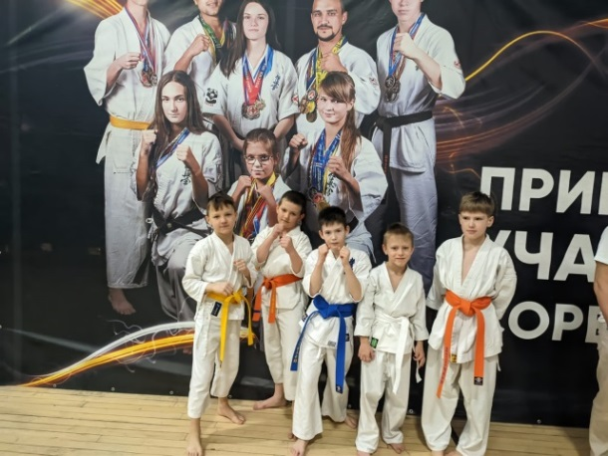
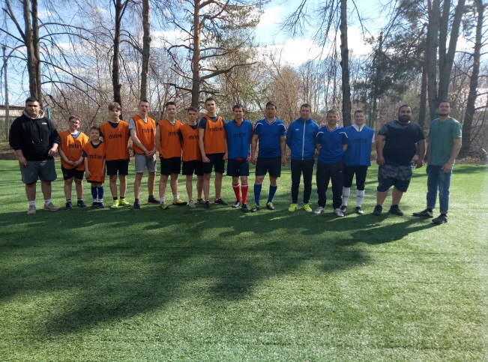
СПОРТИВНАЯ ЖИЗНЬ ПОСЕЛЕНИЯ
На базе МКУ СЦ им. А.И. Шелюхина проводятся спортивные секции - каратэ, тяжелая атлетика, настольный теннис, шашки-шахматы, волейбол, футбол, лыжная секция.
На базе средней школы имеется спортзал 162 м², где ежедневно проходят уроки физкультуры, проводятся дни здоровья, волейбол, баскетбол, лёгкая атлетика.
В детском саду «Колосок» проводятся ежедневная зарядка, подвижные игры, велогонки.
Каждый год организуются в сосновом бору лыжные трассы, ежегодно заливается каток для массового катания. Имеются в арсенале спортивный корт с новым резиновым покрытием, летняя волейбольная площадка, минифутбольная летняя площадка с новым покрытием, уличная спортивная площадка с новым оборудованием и новым резиновым покрытием.
В 2023 г. ребята секции тяжелой атлетика принимали участия в межрегиональных, областных и всероссийских соревнованиях.
Районные сельские спортивные игры - 1 место Кубок по мини-футболу, 1 место Кубок дартс ветераны - Золотой возраст, 2 место Кубок ветераны лыжи - Золотой возраст, 3 место Кубок настольный теннис, 3 место Кубок - плавание, 3 место Кубок - гири.
Наше поселение стало Победителем в районном смотре конкурсе на лучшую организацию спортивной работы. Директор спортивного центра Потапова О.В. награждена почетными грамотами «Лучший директор спортивного клуба» и «За вклад в развитие спорта на территории сельского поселения», а так же получила свидетельство о занесении на доску почета к 95-ти летию Костромского района.
Мы были в числе призеров партийного проекта «Единой России» – «Кострома лыжная» - 1-е место среди поселений, 1 и 3 места в личном первенстве - Поселение признано одно из лучших в организации лыжных трасс - 2 место. В нашем поселении растут и воспитываются - Мария Финогенова, Савелий Финогенов. Младшая группа - Панков Артем, Богдашов Владислав, Ушаков Михаил, Михалков Тимофей, Федотов Степан.

Slide 22
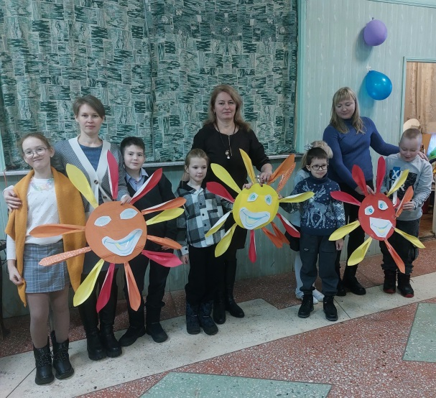
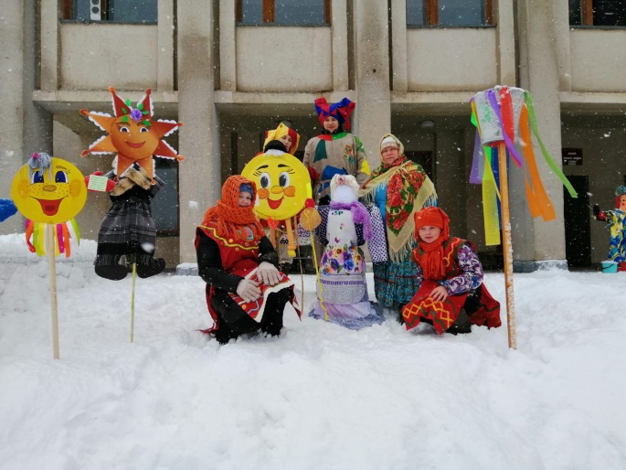
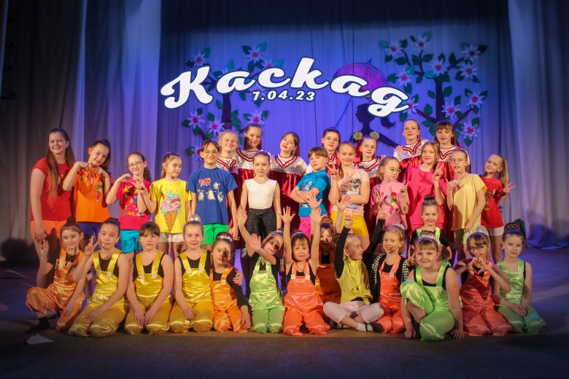
Деятельность МКУ ЦКМ « Сухоноговский» за 2023 год
Клубные формирования:
народный коллектив «Светлица» - возраст 35-60
театр «Сказка» - от 8 до 18 лет
студия Юность-14-35 лет
студия декоративно-прикладного творчества
ансамбль танца «Каскад» - 10-11 лет и 14-36 лет
молодежный клуб «Движ»
клуб «Ветеран» - 55-80 лет
детский клуб «Радуга»
клуб любители бильярда
семейный клуб «Лирика»
На базе МКУ ЦКМ «Сухоноговский» проводятся все массовые мероприятия, праздники, концерты. Коллектив учреждения и участники клубных формирований принимают участие во всех культурных мероприятиях Костромского района и области, межрегиональных, Всероссийских фестивалях и конкурсах. Организованы бесплатные сеансы показа фильмов и мультфильмов.
В 2023 году были приобретены новое оборудование, костюмы.
В 2023 году наш Центр Культуры стал одним из лучших в программе «Пушкинская карта».
Проведено 30 мероприятий, продано 742 билета. Заработано по карте – 53 670 руб.

Slide 23
Спасибо за внимание!

